Slide 1
Регуляторные РНК
РНК-переключатели
Аттенуаторы
Микро РНК (miRNA)
Малые интерферирующие РНК (siRNA)

Slide 2
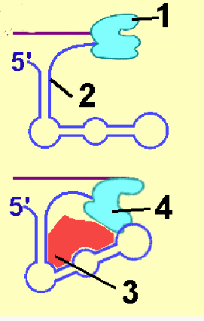
РНК-переключатели 开关RNA
1 – РНК-полимераза
2 – Шпилька
3 – Лиганд
4 – Изменение конформации РНК-полимеразы

Slide 3
РНК-переключатели
Транскрипция не идет
+ Субстрат, который надо переработать -> Транскрипция идет
Транскрипция идет
+ Излишек продукта гена ->
Транскрипция прекращается

Slide 4
РНК-переключатели
Пример: Оперон синтеза пуринов (А, Г)

Slide 5
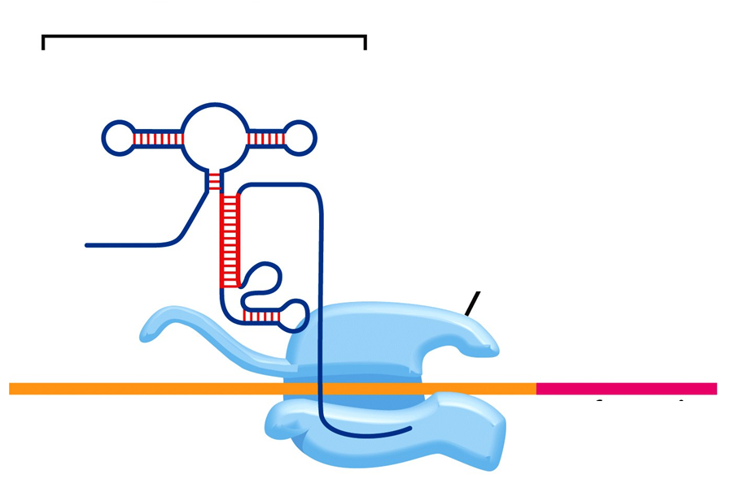
РНК-переключатели
РНК-полимераза
Транскрипция оперона синтеза пуринов ВКЛ

Slide 6
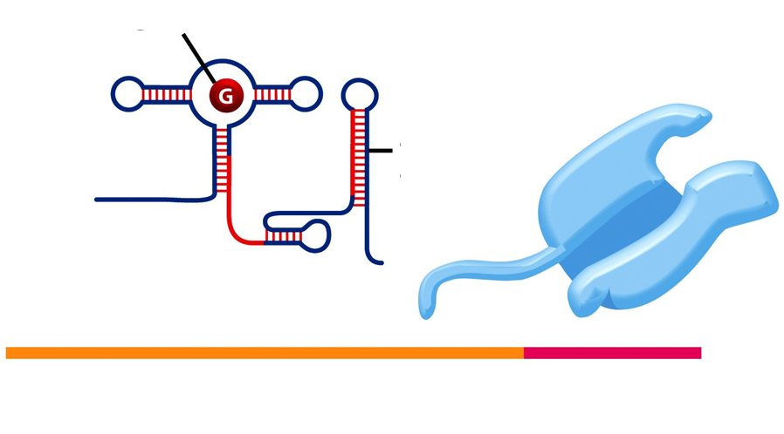
РНК-переключатели
Гуанин
Терминатор транскрипции
Транскрипция оперона синтеза пуринов ВЫКЛ

Slide 7
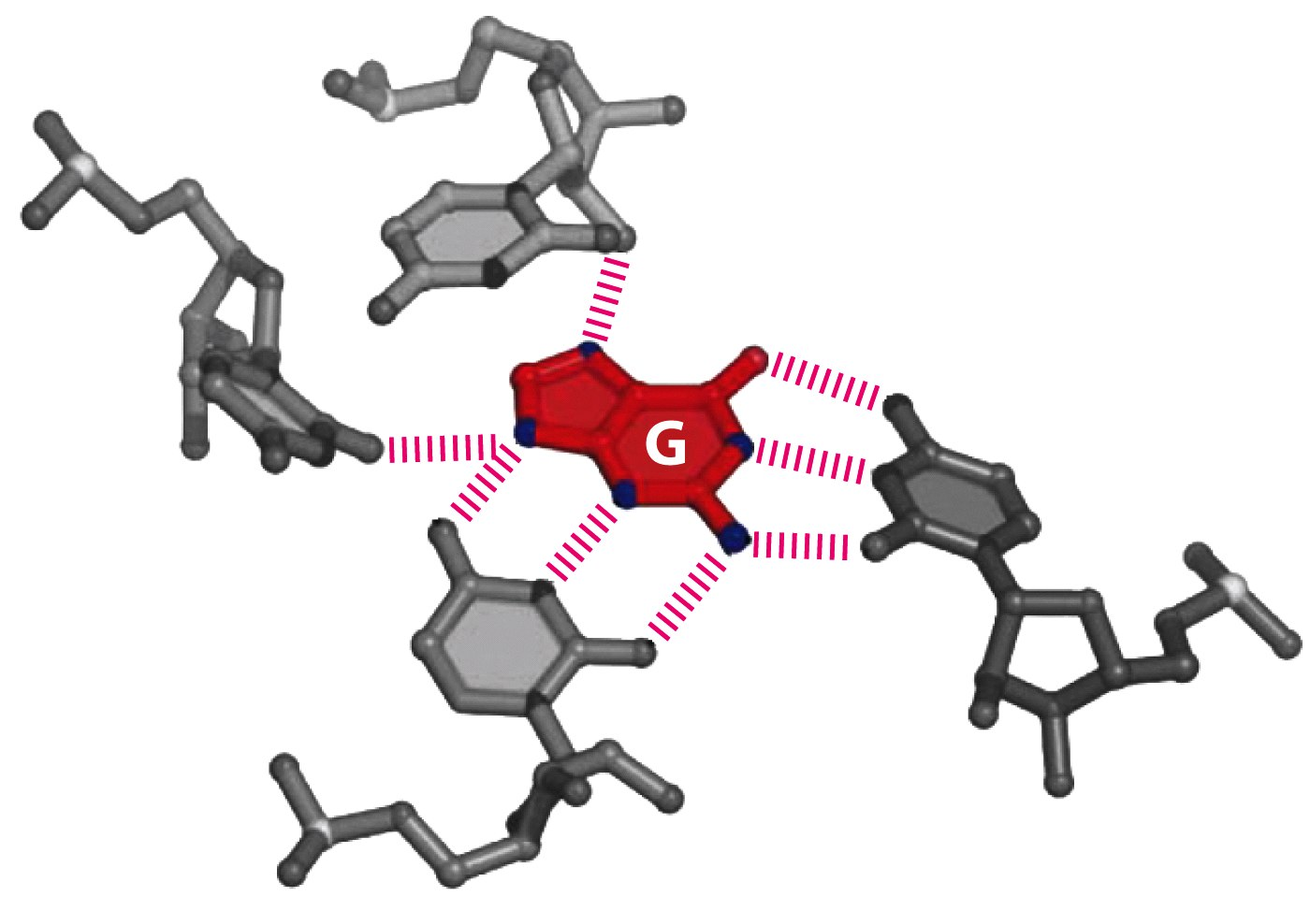

Slide 8
РНК-переключатели
Пример: гены Ферритина и Рецептора Трансферрина

Slide 9
Регуляторные РНК
Ферритин – внутриклеточный белок, склад ионов Fe3+
Трансферрин – белок крови, транспортирующий ионы Fe3+
Рецептор трансферрина – отвечает за транспорт трансферрина из крови в клетку

Slide 10
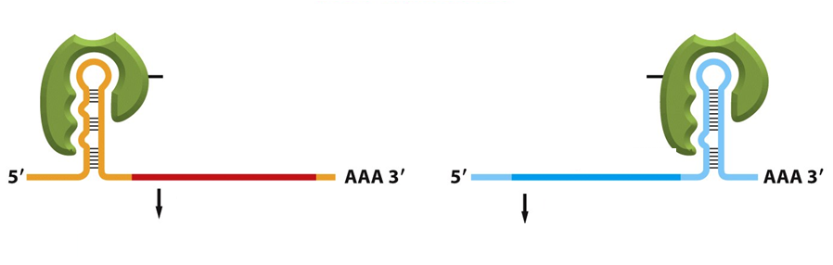
Железа (Fe) не хватает клетке
мРНК Рецептора Трансферрина
мРНК Ферритина
Цитозольная аконитаза
Трансляция блокирована
Трансляция идет
Рецептор Трансферрина есть
Ферритина нет

Slide 11
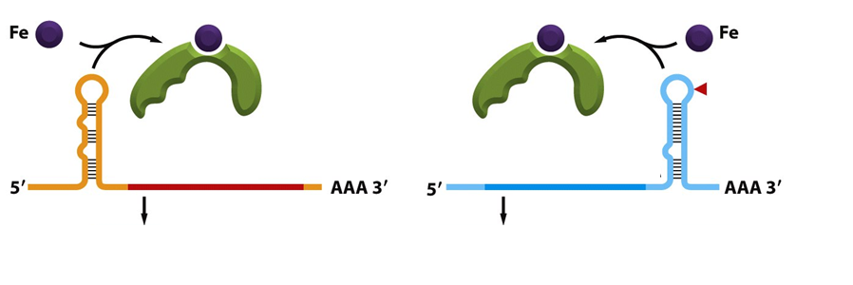
Лишнее Железо (Fe) клетке
мРНК Рецептора Трансферрина
мРНК Ферритина
*
Трансляция идет
мРНК гидролизуется
Ферритина нет
Рецептора Трансферрина нет
* - сайт для эндонуклеазы

Slide 12
Аттенуаторы (у прокариот)
弱化子
Пример: оперон синтеза Триптофана E. coli

Slide 13
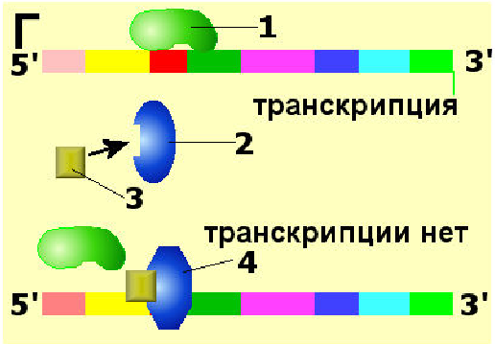
Негативная репрессия синтеза тритпофана
1 – РНК полимераза;
2 – Апорепрессор;
3 – Триптофан;
4 – Активный репрессор;

Slide 14
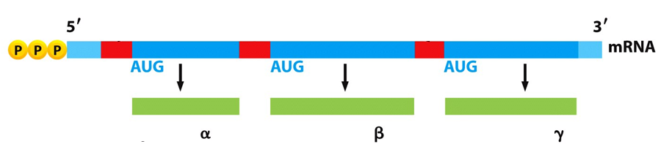
Триптофановый оперон E. coli
Закодирован полипептид: MKAIFVLKGWWRTS*

Slide 15
Излишек Триптофана приводит к терминации транскрипции

Slide 16
Аттенуаторы

Slide 17
Аттенуаторы
Histidine | MTRVQFKHHHHHHHPD stop
Threonine | MKRISTTITTTITITTGNGAG stop
Leucine | MSHIVRFTGLLLLNAFIVRGRPVGGIQH stop
Phenylalanine | MKHIPFFFAFFFTFP stop

Slide 18
Микро РНК (miRNA)
Малые интерферирующие РНК (siRNA)

Slide 19
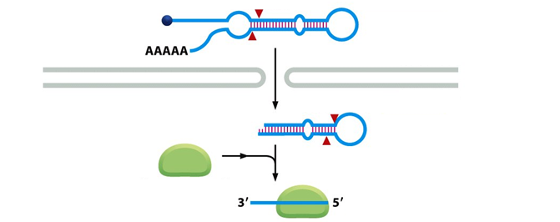
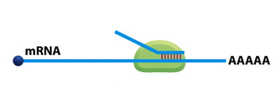
Микро РНК (miRNA)
разрезание
Шпилька
ядро
цитоплазма
Белок Аргонавт
Комплекс RISC
Ослабление трансляции

Slide 20
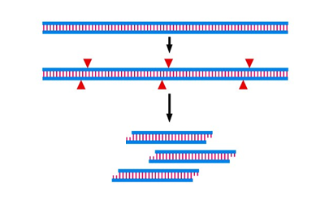
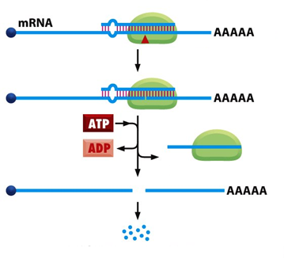

Малые интерферирующие РНК (siRNA)
дцРНК
разрезание
Белок Аргонавт
Комплекс RISC
Гидролиз мРНК

Slide 21
